Slide 1
Um olhar sobre o estado da arte da arquitetura de GPUs:
NVIDIA e AMD
>> _start:
Levy G. Galvão e Thiago M. Souto

Slide 2
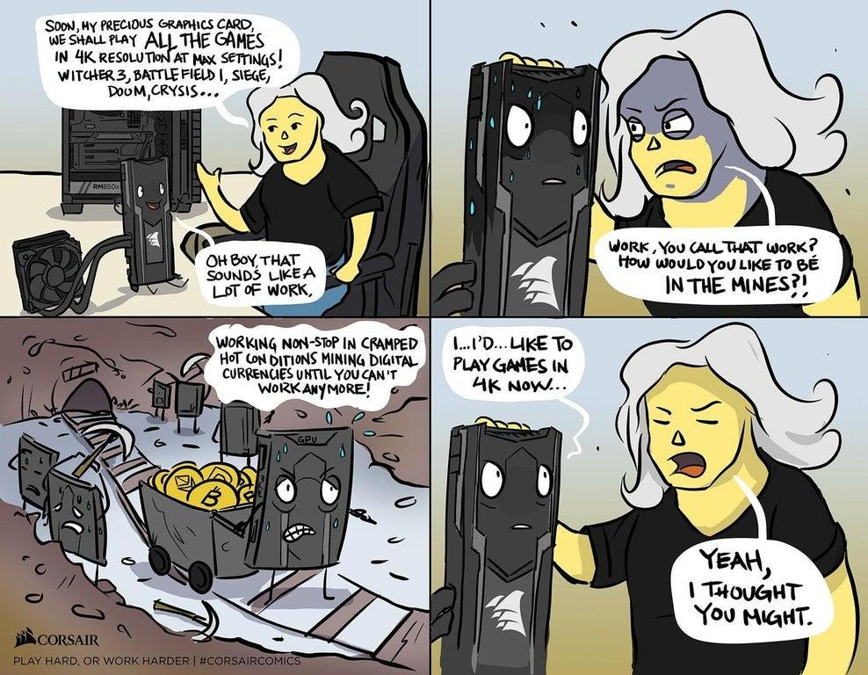
>> this->MOTIVAÇÃO

Slide 3
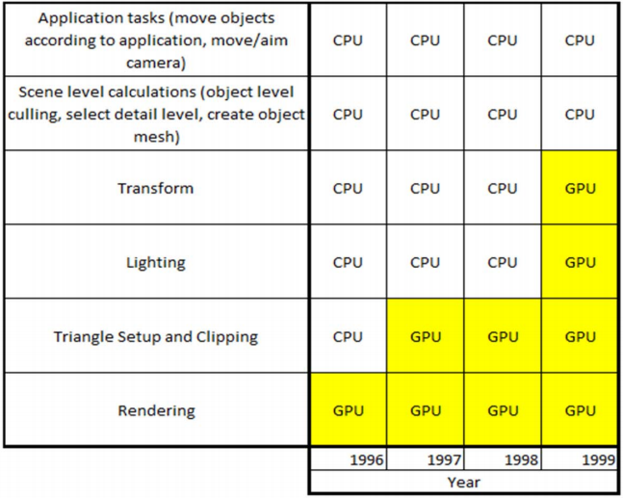
>> this->HISTÓRICO
1980s Estágios especializados e não programáveis;
1990s Introdução da pipeline gráfica
Tarefas da CPU são movidas para a GPU
2000s Processador totalmente programável:
Pipeline gráfica programável
2006 NVIDIA cria a CUDA;
2010 GPGPU
GPUs se tornam de propósito geral
Utilizadas para computação paralela de alta performance

Slide 4
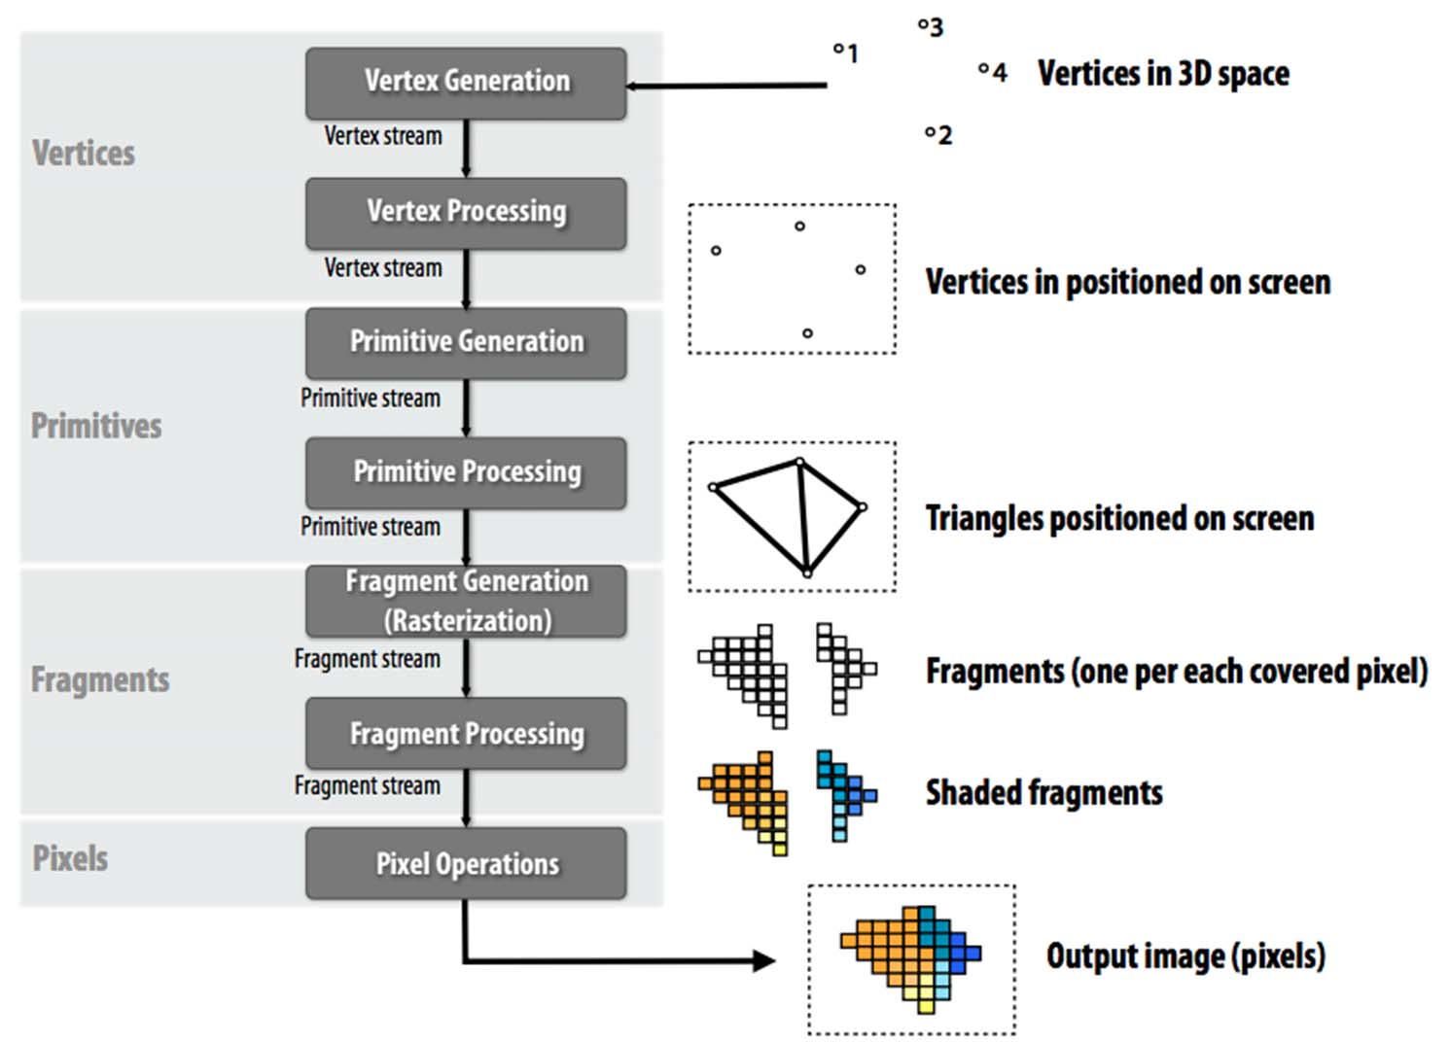

Slide 5
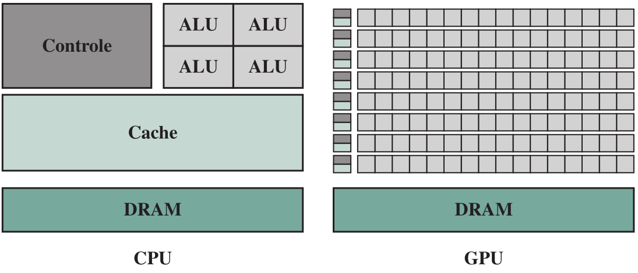
>> this->CPU_vs._GPU

Slide 6

>> this->PARALELISMO
Em aplicações:
Paralelismo a nível de dados;
Paralelismo a nível de tarefas
Em Hardware:
Paralelismo a nível de Instruções;
Arquiteturas vetoriais e GPU;
Paralelismo a nível de Threads;
Paralelismo a nível de Requisições;

Slide 7
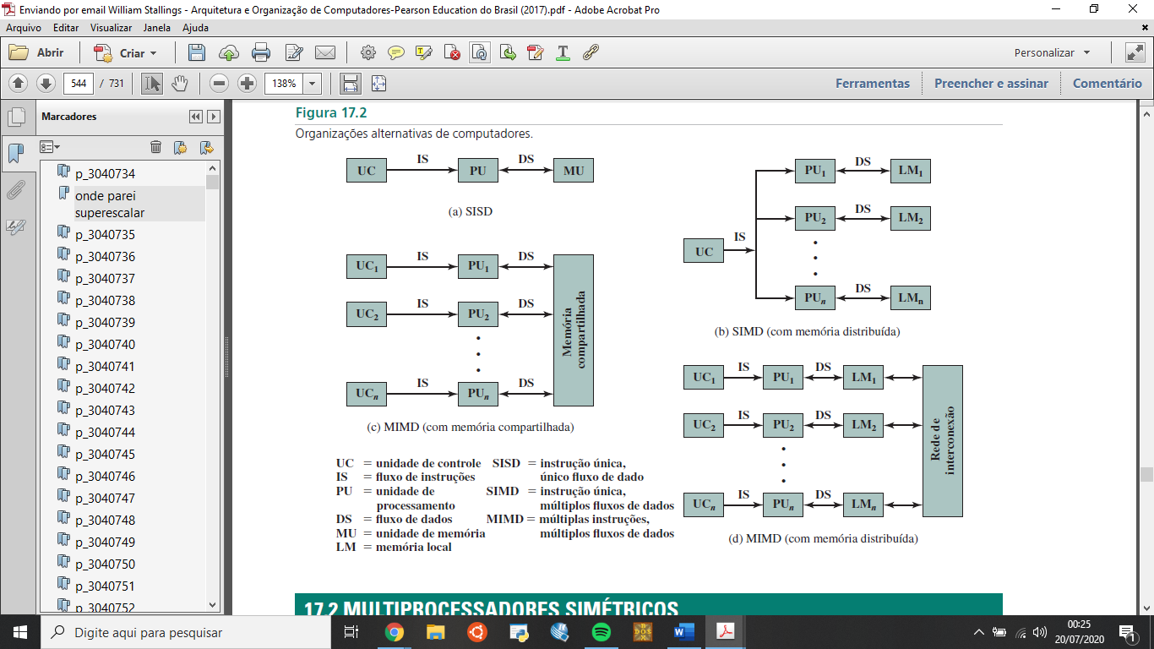
>> this->Categorias_de_Computadores

Slide 8
>> this->PARALELISMO_EM_NIVEL_DE_INSTRUÇÃO
MOV R1 , R2
ADD R3 , 1
ADD R4 , R2
ADD R3 , R2
ADD R4 , R3
MOV [R3] , R4
Instruções independentes que podem ser executadas em paralelo
Instruções dependentes que não podem ser executadas em paralelo

Slide 9
>> this->ESTRUTURA_ESCALAR
BANCO DE REGISTRADORES DE INTEIROS
BANCO DE REGISTRADORES DE PONTO FLUTUANTE
MEMÓRIA
UNIDADE FUNCIONAL DE INTEIRO COM PIPELINE
UNIDADE FUNCIONAL DE PONTO FLUTUANTE COM PIPELINE

Slide 10
>> this->PIPELINE
BI | DI | CO | BO | EI | EO
I1
I2 | I1
I3 | I2 | I1
I4 | I3 | I2 | I1
I5 | I4 | I3 | I2 | I1
 | I5 | I4 | I3 | I2 | I1
 |  | I5 | I4 | I3 | I2
 |  |  | I5 | I4 | I3
 |  |  |  | I5 | I4
 |  |  |  |  | I5
Estágios:
Buscar Instrução (BI):
Lê a próxima Instrução esperada em um Buffer.
Decodificar Instrução (DI):
Determinar o OPCODE e os operandos.
Calcular Operandos (CO):
Calcula endereço efetivo de cada operando.
Buscar Operandos (BO):
Lê cada operando da memória (Operandos nos registradores não precisam ser buscados.
Executar Instrução (EI):
Efetua a operação indicada.
Escrever Operando (EO):
Armazena resultado na memória.
1
2
3
4
5
6
7
8
9
10

Slide 11
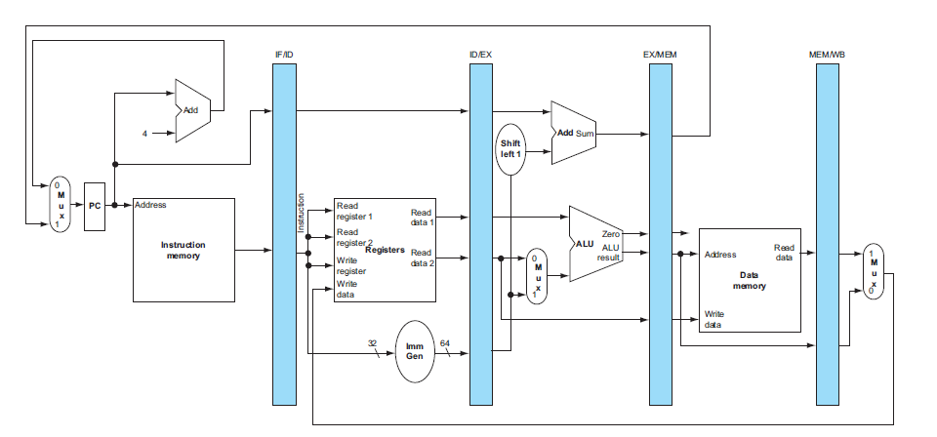
>> this->PIPELINE

Slide 12
>> this->ESTRUTURA_SUPERESCALAR
BANCO DE REGISTRADORES DE INTEIROS
BANCO DE REGISTRADORES DE PONTO FLUTUANTE
MEMÓRIA
UNIDADES FUNCIONAIS DE INTEIRO COM PIPELINE
UNIDADES FUNCIONAIS DE PONTO FLUTUANTE COM PIPELINE

Slide 13
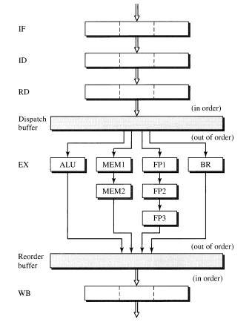
>> this->ESTRUTURA_SUPERESCALAR

Slide 14
>> this->SUPERESCALAR_FORA_DE_ORDEM
Decodificação
Buffer
Execução
Escrita
Ciclo
1
I1 | I2
I3 | I4
I5 | I6
I1 , I2
I3 , I4
I4 , I5 , I6
I5
I1 | I2
I1 |  | I3
 | I6 | I4
 | I5
I2
I1 | I3
I4 | I6
I5
2
3
4
5
6

Slide 15

>> this->THREADS_101

Slide 16
>> this->THREADS_101
Estrutura de um thread:
SEGMENTO DE ESTADO DA THREAD
(TSS)
SEGMENTO DE CÓDIGO
SEGMENTO DE DADOS
SEGMENTO DE PILHA
REGISTRADOR DE THREAD

Slide 17
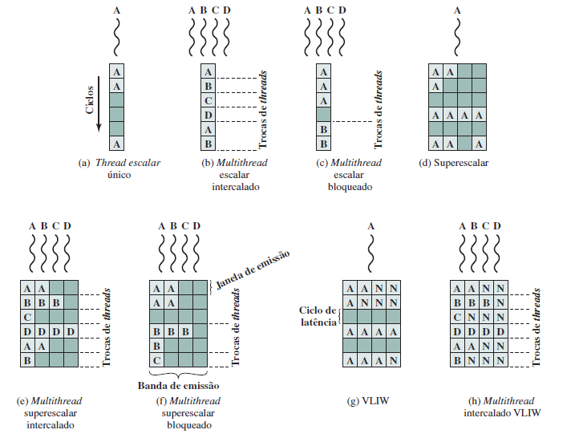
>> this->THREADS_101

Slide 18
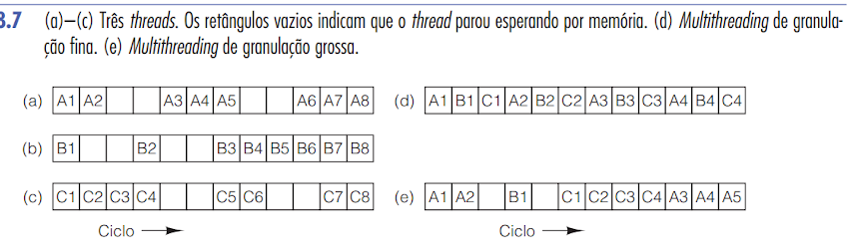
>> this->THREADS_101

Slide 19
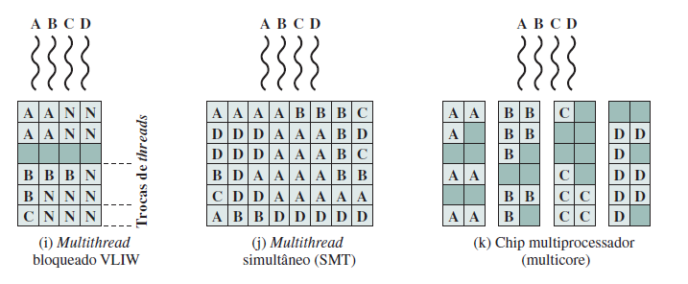
>> this->THREADS_101

Slide 20
MULTITASKING
TASK 1
TASK 2
TASK 3
TASK 1
TASK 4
Troca de Task (task switch)
Task 3 é finalizada
Task 4 é iniciada

Slide 21
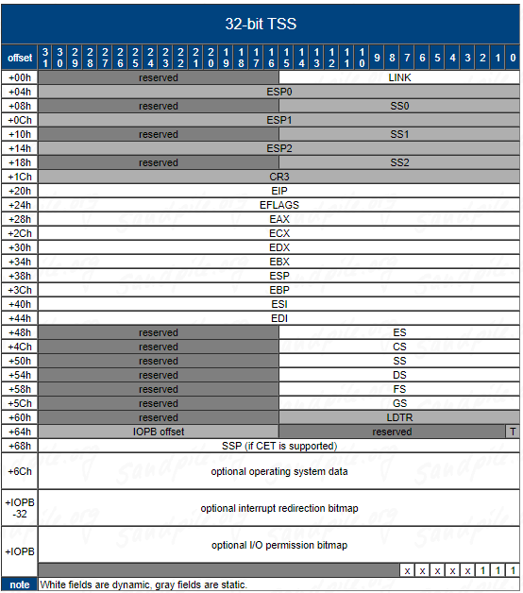

Slide 22
TSS DESCRIPTOR
BASE ADDRESS
(24 - 31)
G
00
AVL
LIMIT
(16 - 19)
P
DPL
010
B
1
BASE ADDRESS
(16 - 23)
BASE ADDRESS
(0 - 15)
LIMIT
(0 - 15)

Slide 23
TASK REGISTER
SELECTOR
BASE ADDRESS
LIMIT

Slide 24
>> this->CUDA_GPU
Rede / Grid
Bloco(0,0)
Bloco(1,0)
Bloco(2,0)
Bloco(0,1)
Bloco(1,1)
Bloco(2,1)

Slide 25
>> this->CUDA_GPU
Bloco(1,1)
Thread(0,0)
Thread(1,0)
Thread(2,0)
Thread(3,0)
Thread(0,1)
Thread(1,1)
Thread(2,1)
Thread(3,1)

Slide 26
SM
SM
SM
SM
SM
SM
DRAM
DRAM
INTERFACE DE HOST
DRAM
CACHE L2
GIGATHREAD
SM
SM
SM
SM
SM
SM
DRAM
DRAM
DRAM

Slide 27
CACHE DE INTRUÇÃO
ESCALONADOR WARP
ESCALONADOR WARP
UNIDADE DE DESPACHO
UNIDADE DE DESPACHO
CORE
BANCO DE REGISTRADORES
PORTA DE DESPACHO
COLETOR DE OPERANDO
UNIDADE
FP
UNIDADE
INT
CORE
CORE
CORE
CORE
CRG/ARMZ
SFU
CRG/ARMZ
FILA DE RESULTADO
CORE
CORE
CORE
CORE
CRG/ARMZ
SFU
CRG/ARMZ
CORE
CORE
CORE
CORE
CRG/ARMZ
SFU
CRG/ARMZ
REDE DE INTERCONEXÃO
MEMÓRIA COMPARTILHADA / CACHE L1
CACHE UNIFORME

Slide 28
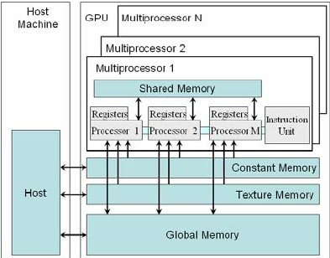

Slide 29
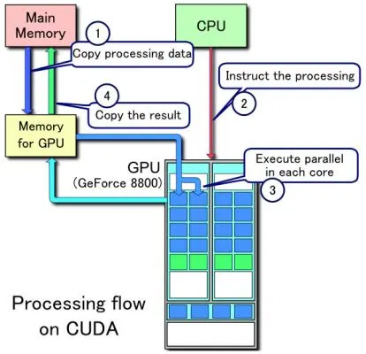

Slide 30
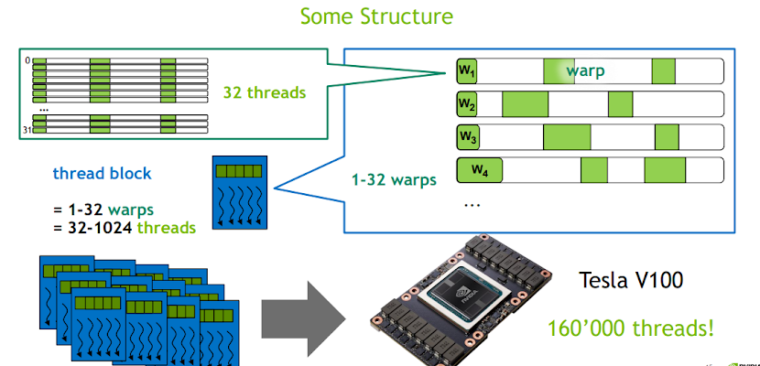

Slide 31
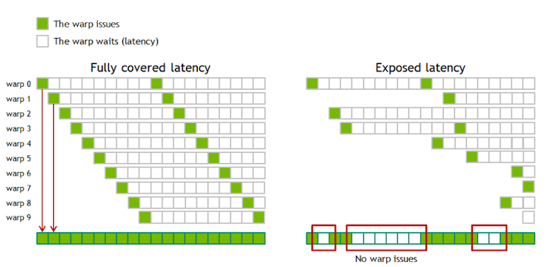

Slide 32
>> this->QUEM_TEM_CUDA_TEM_MEDO
Código em C:
void SomarArrays (int n, float * x, float *y)
{
for(int i = 0; i < n; i++)
y[i] = x[i] + y[i];
}
SomarArrays(n , &x , &y);

Slide 33
>> this->QUEM_TEM_CUDA_TEM_MEDO
Código em CUDA:
__global__
void SomarArrays (int n, float * x, float *y)
{
int i = blockIdx.x * blockDim.x + threadIDx.x;
if(i < n) y[i] = x[i] + y[i];
}
int nblocks = (n + 255) / 256;
SomarArrays<<<nblocks, 256>>>(n, x, y);

Slide 34
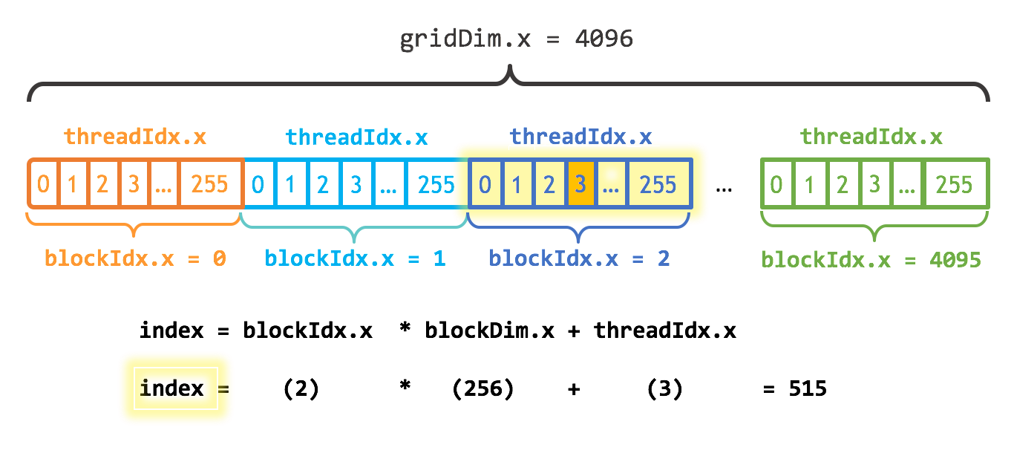
>> this->QUEM_TEM_CUDA_TEM_MEDO

Slide 35
Kernel (programa)
Grid
Bloco
Bloco
Bloco
Thread
Thread
Thread
Thread
Thread
Thread
Thread
Thread
Thread
Escalonador Global
Bloco
Bloco
Bloco
Thread
Thread
Thread
Thread
Thread
Thread
Thread
Thread
Thread
SM
SM
SM
WARP
WARP
WARP
CORE
CORE
CORE
PROCESSADO
PROCESSADO
PROCESSADO

Slide 36
>> this->MICROARQUITETURAS_NVIDIA
Tesla (Q3 2006);
Fermi (Q1 2010);
Kepler (Q1 2012);
Maxwell (Q1 2014);
Pascal (Q1 2016);
Volta (Q3 2017);
Turing (Q3 2018);
Ampere (lançamento previsto para Q3 2020);
Hopper (futuramente);

Slide 37
>> this->ARQUITETURAS_AMD
Tera Scale 1 (Q2 2007);
Tera Scale 2 (Q3 2013);
Tera Scale 3 (Q3 2010);
Graphics Next Core Gen 1 (Q1 2012);
Graphics Next Core Gen 2 (Q3 2013);
Graphics Next Core Gen 3 (Q2 2015);
Graphics Next Core Gen 4 (Q2 2016);
Graphics Next Core Gen 5 (Q2 2017);
RDNA 1 (Q2 2019);
RDNA 2 (lançamento previsto para 2020);

Slide 38
>> this->MICROARQUITETURAS_AMD
Southern Islands (2012);
Sea Islands (2013);
Volcanic Islands (2014);
Polaris (Q2 2016);
Vega (2017);
Navi (2018);

Slide 39
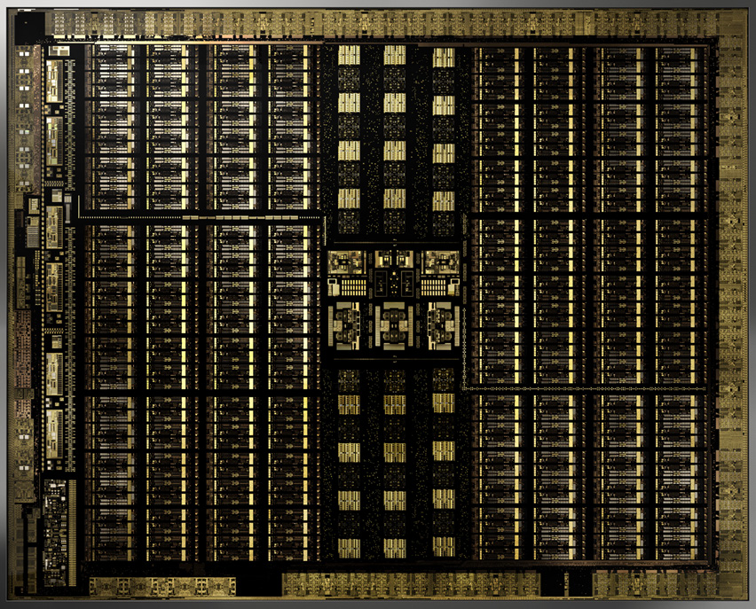
>> this->NVIDIA_TURING

Slide 40
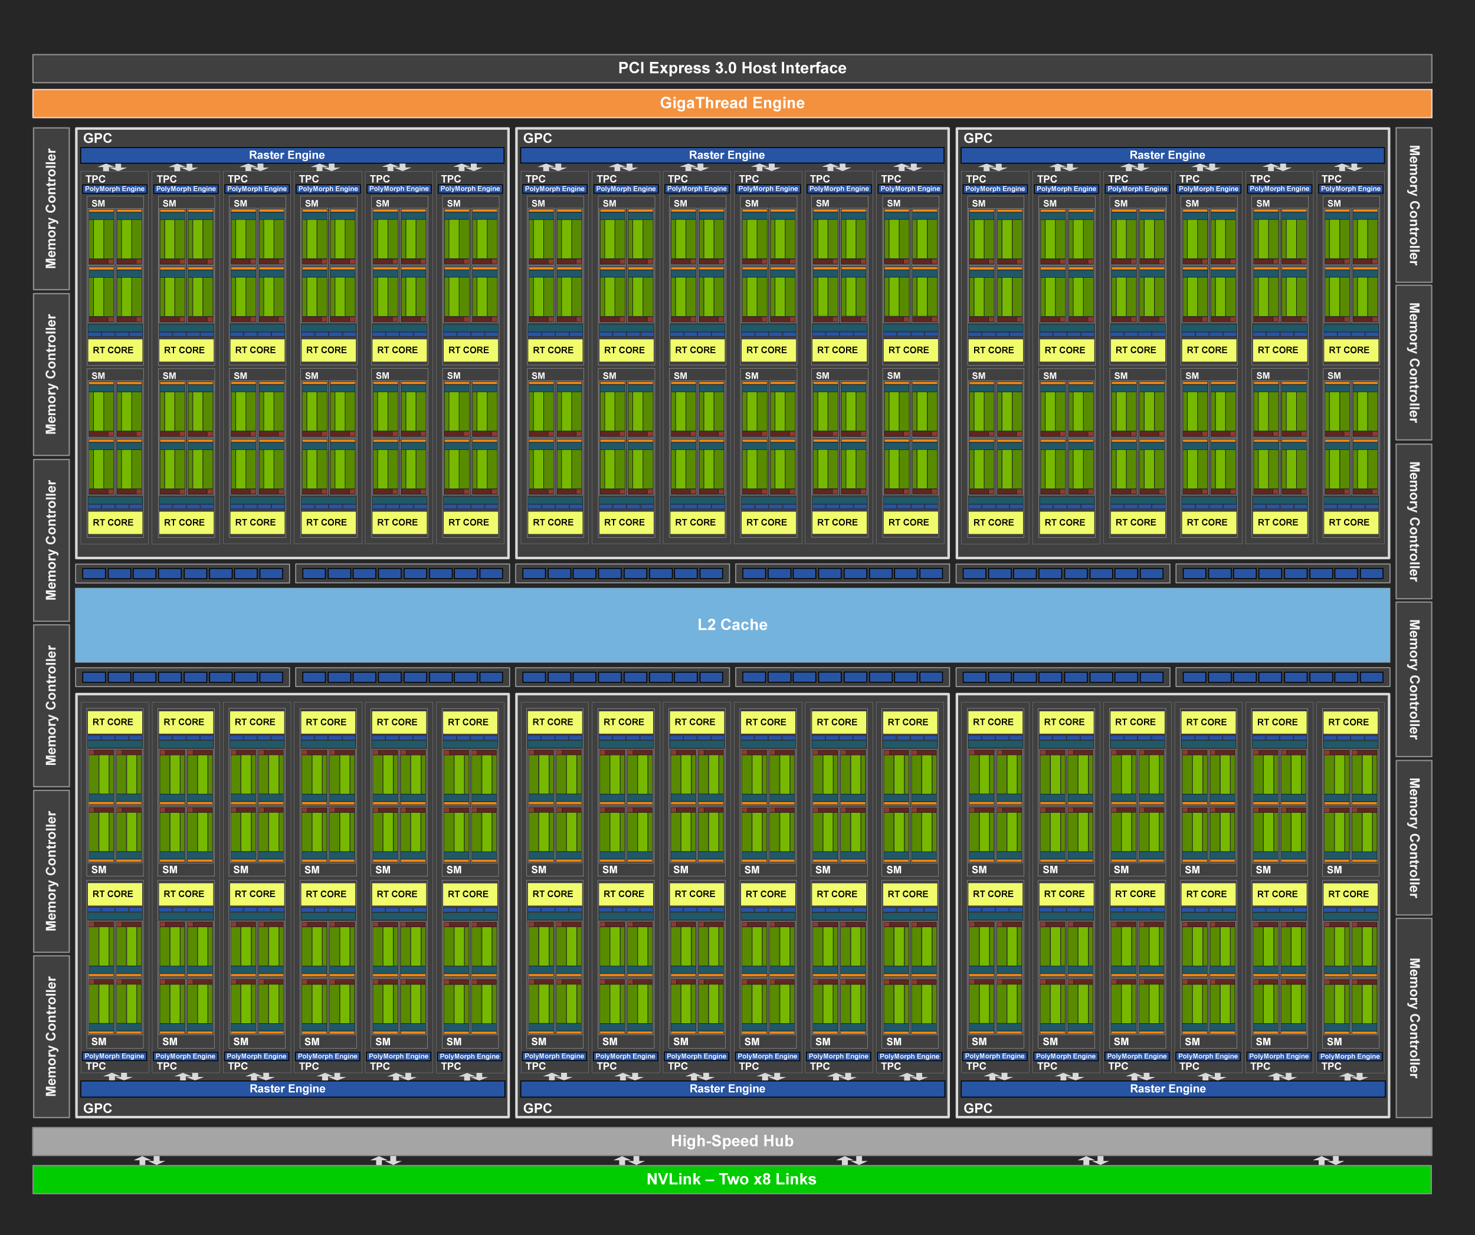

Slide 41
>> this->NVIDIA_TURING
Graphics Processing Clusters (GPCs) - total 6;
Raster Engine (RE) - total 6;
Texture Processing Clusters (TPCs) - total 6x6
Streaming Processor (SM) - total 6x6x2
CUDA core - total 6x6x2x64
PCIe 3.0;
Controladores de memória (GDDR6);
GigaThread Engine;

Slide 42
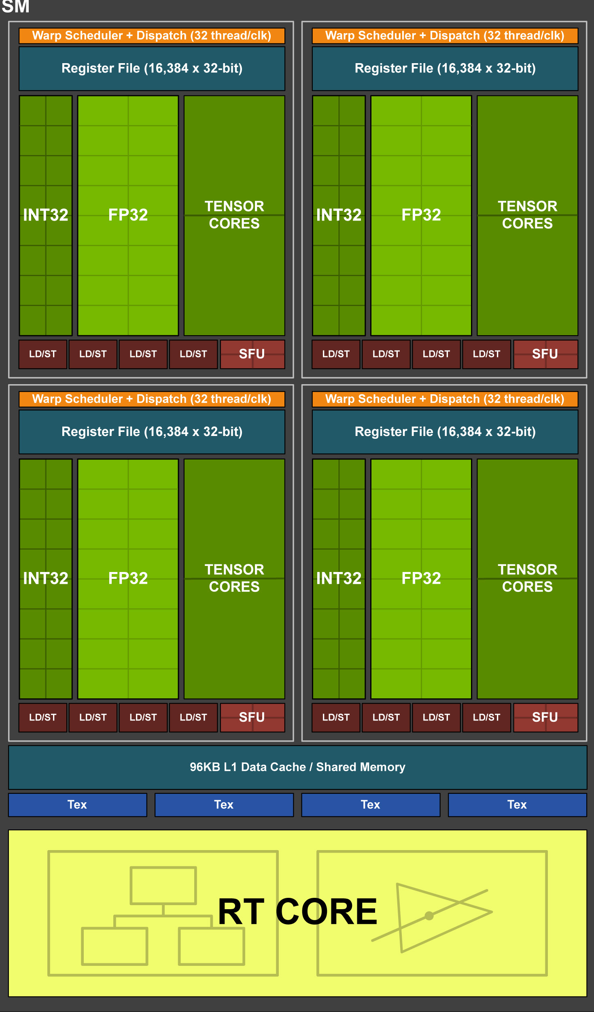
>> this->TURING_SM
Contém 4 blocos processadores;
Recebe 4 warps (4x32 threads) da GigaThread Engine;
16 FP32, 2 FP64 e 16 INT32;
4 Special Function Unit (SFU):
Seno, cosseno, recíproca e raiz quadrada (1 ciclo de clock);
2 Tensor Cores (FP16, INT8, INT4):
Até 64 operação de multiply-then-add em um ciclo de clock;
Operações independentes dos CUDA cores;
Ray Tracing Core (RT Core);
Render Output Unit (ROP) - 2/GPC

Slide 43
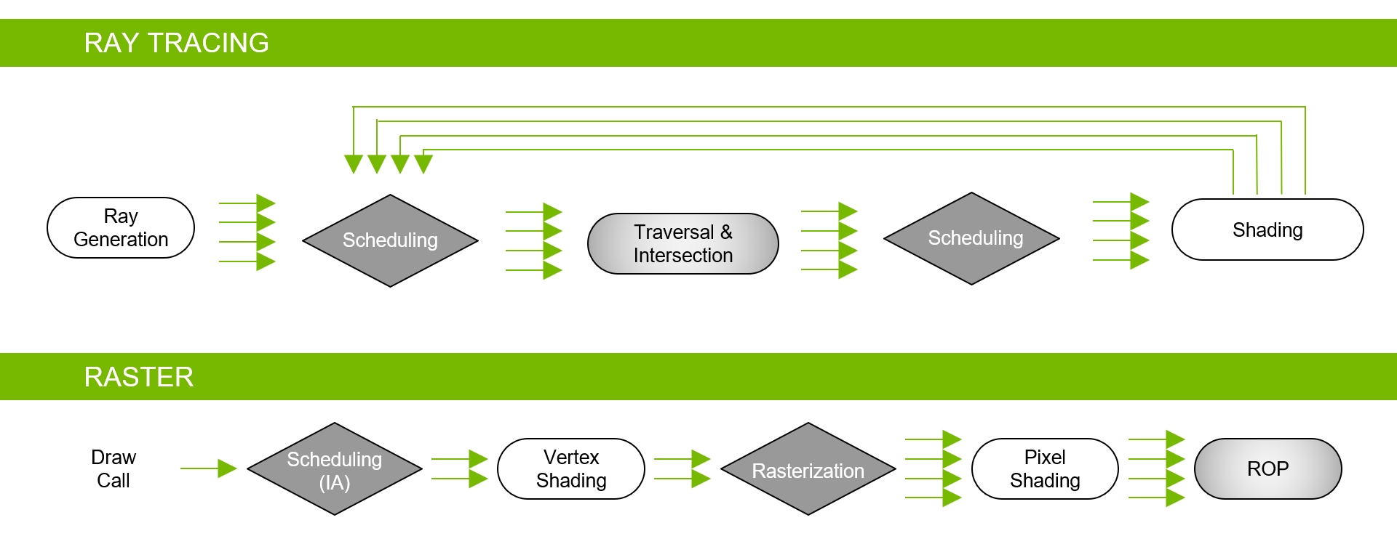
>> this->TURING_GP_RTP

Slide 44
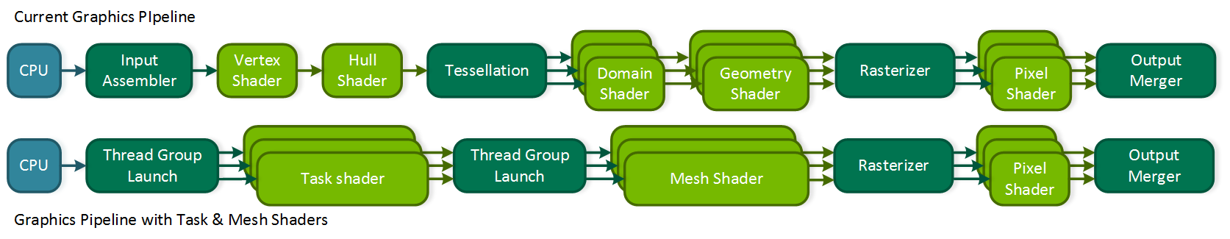
>> this->TURING

Slide 45
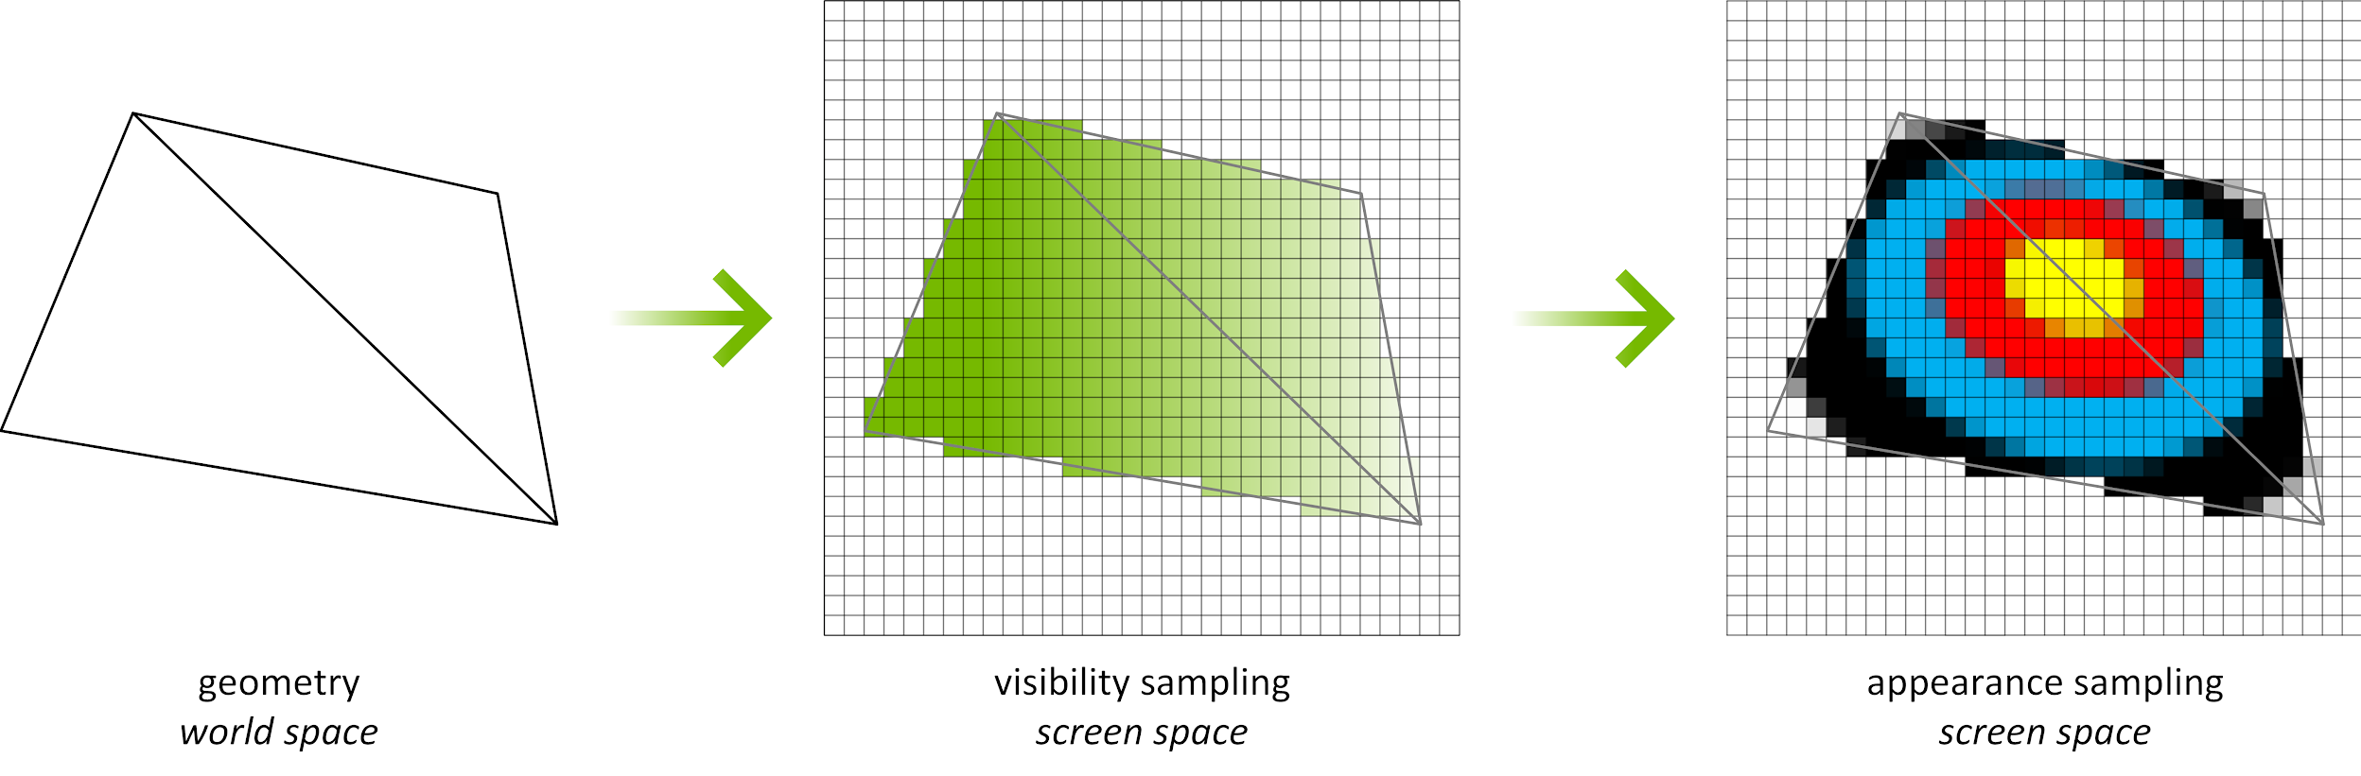
>> this->TURING

Slide 46
>> this->TURING_HIERARQUIA_DE_MEMÓRIA
Cache de múltiplos níveis
Baixa latência de acesso;
Alta potência;
Alta largura de banda;
Register file 64 kB (256 kB por SM);
Memória compartilhada para cada SM (64 kB de cache L1 e 32 kB de cache para textura ou espaço para registradores);
Cada GPC tem acesso à memória cache L2 de 6144 kB;

Slide 47
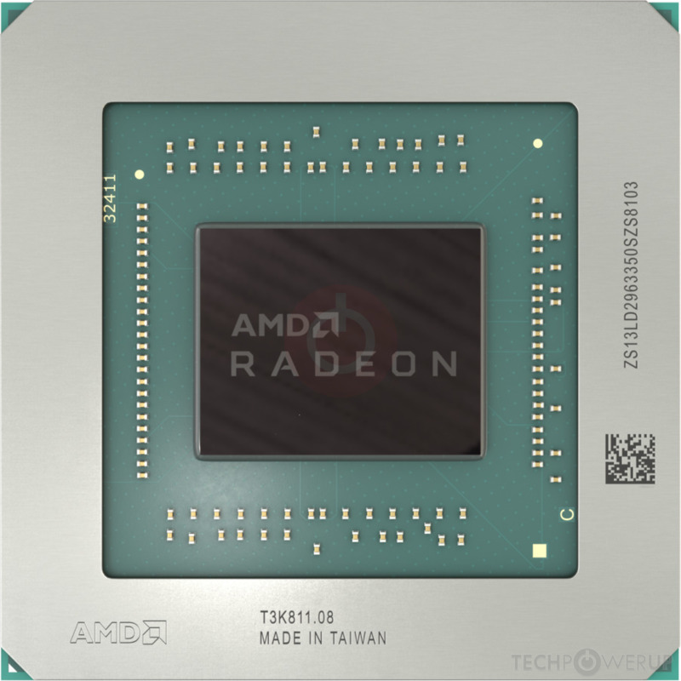
>> this->AMD_NAVI

Slide 48
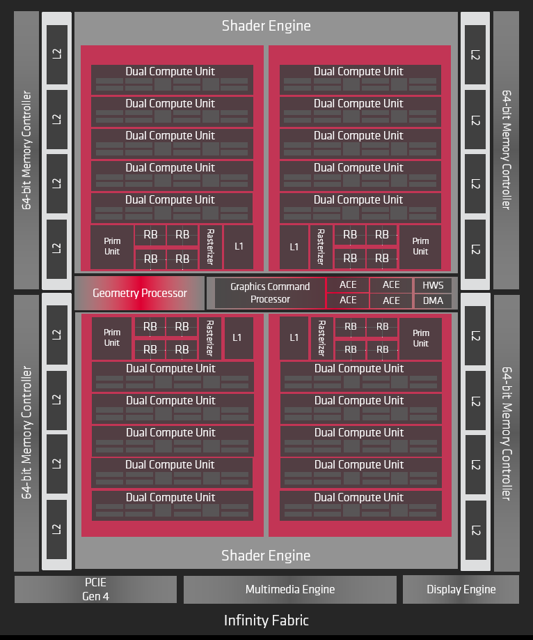

Slide 49
>> this->AMD_NAVI
Shader Engines (SEs) - total 2;
Asynchronous Compute Engines (ACEs) - total 2x2;
Workgroup Processors (WGPs) - total 2x2x5;
Compute Units (CU) - total 6x6x2;
Streaming Processors (SP) - total 6x6x2x32;
PCIe Gen 4;
Controladores de memória (GDDR6);
Graphics Command Processor;

Slide 50
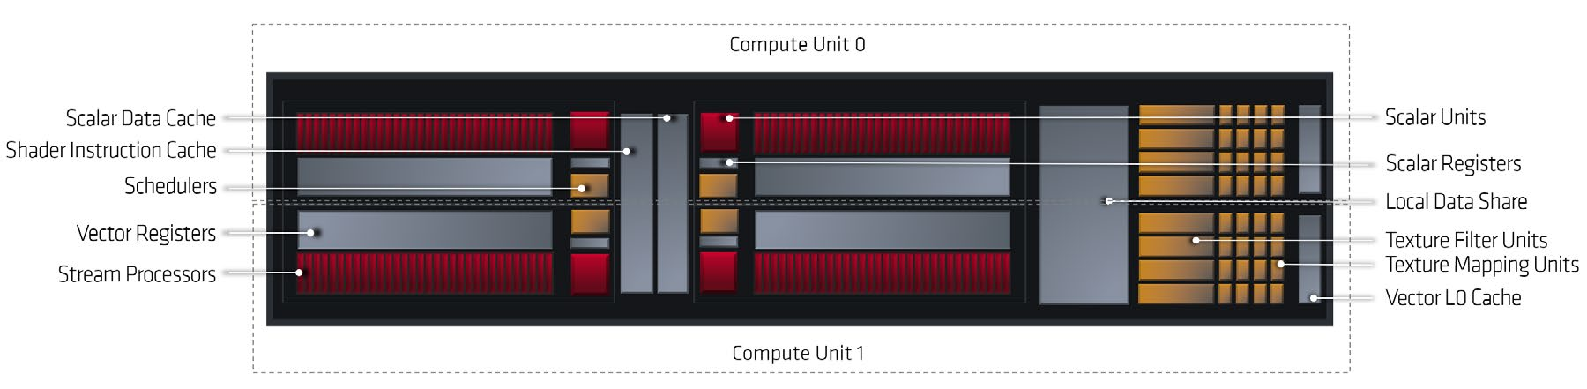
>> this->NAVI_CU
Cada CU;
Wave ao invés de warp;
32 Stream Processors (SPs) com ALUs vetoriais FP32 e INT32;
1 SFU;
1 ALU escalar INT32;
4 texture units;

Slide 51
>> this->NAVI_CU
Instruction unit que permite que uma wave32 se resolva em um ciclo de clock para cada conjunto de SPs;
Vector units lidam com wave16 (dobro da velocidade) e wave64 (metade da velocidade);
Realiza operações matriciais, mas com o uso de mais SPs.

Slide 52
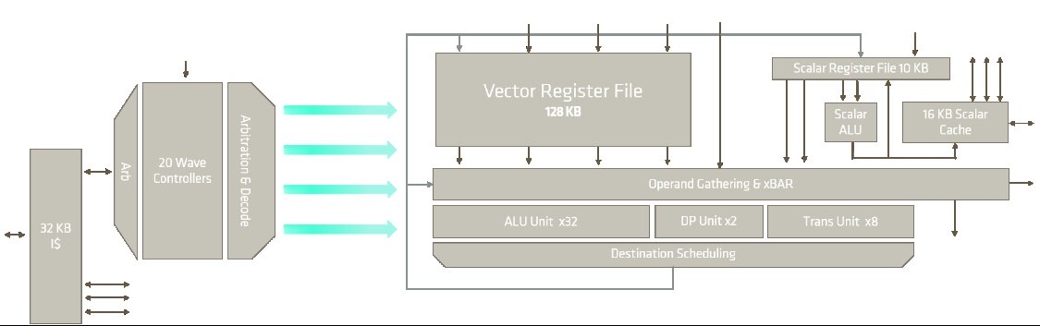
>> this->NAVI_CU
Instruction unit que permite que uma wave32 se resolva em um ciclo de clock para cada conjunto de SPs;
Vector units lidam com wave16 (dobro da velocidade) e wave64 (metade da velocidade);
Realiza operações matriciais, mas com o uso de mais SPs.

Slide 53
>> this->NAVI_HIERARQUIA_DE_MEMÓRIA
Register file (cada SP possui 256 kB de registradores vetoriais de propósito geral);
O register file de cada unidade escalar tem capacidade para 32 kB;
Cada par de compute unit compartilha um cache LO de instruções de 32 kB e um cache de dado escalares de 16 kB;
Cada CU possui um próprio cache L0 vetorial de 32 kB;
Conectando toda essa memória às ALUs existe um compartilhamento de memória local de 128 kB;
No nível de cache L1, cada ACE tem acesso a sua própria cache L1 de 128 kB;
Cache L2 de 4 MB;
Implementa compressão de cor sem perdas entre L1, L2 e a memória local GDDR6;

Slide 54
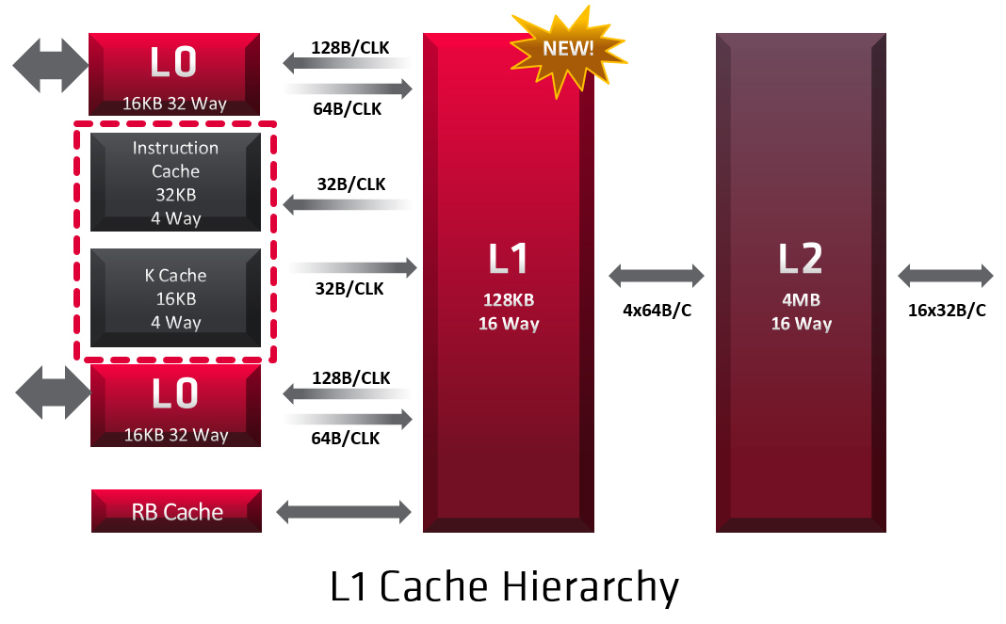
>> this->NAVI_HIERARQUIA_DE_MEMÓRIA

Slide 55
>> this->TURING_vs._PASCAL
As duas coexistem e não competem;
Turing mais cara:
Ray Tracing (amplamente criticada);
RT + 4K = desafio para desenvolvedores manterem uma boa taxa de FPS;
Refúgio em chips da família Pascal;
Turing pode executar três coisas ao mesmo tempo:
Processamento de pixels;
Inteligência artificial (Tensor Cores);
Ray Tracing em tempo real (RT core);
Redução da tecnologia de fabricação, 16nm (GeForce GTX 1080) para 12nm (GeForce RTX 2080);
Aumento na quantidade de transistores e tamanho da matriz, 7.2 bi e 314mm² para 13.6 bi e 545 mm²;
O número de SMs aumentou e o número de CUDA cores por SM diminuiu.

Slide 56
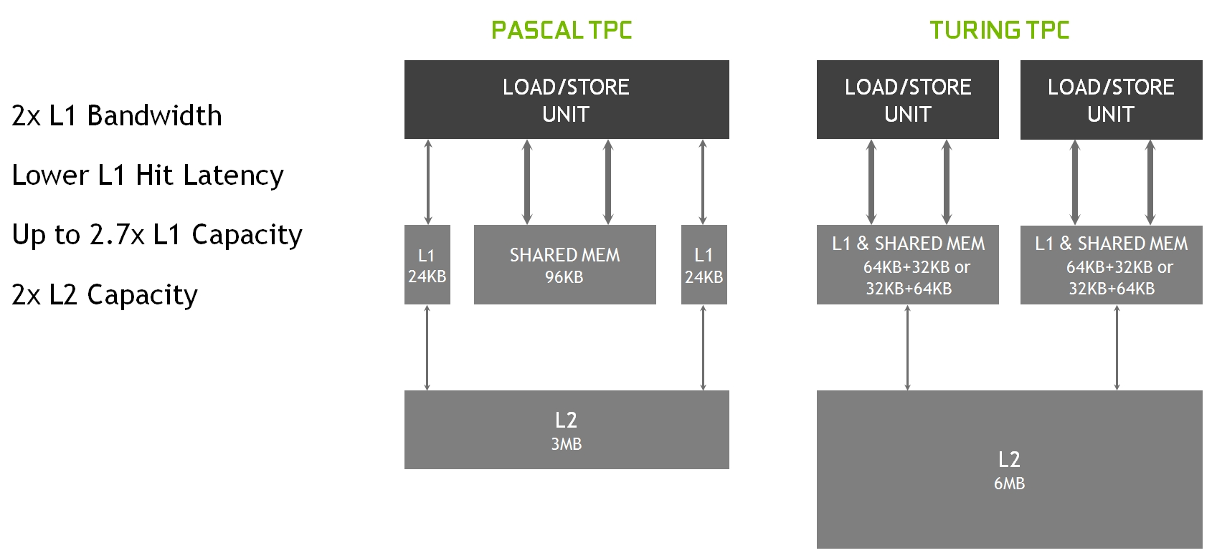
>> this->TURING_vs._PASCAL

Slide 57
>> this->RDNA_vs._GCN
Mudanças na CU a respeito da ordem como os componentes são organizados:
RDNA: Cada 32 SPs possuem sua própria unidade de instrução;
GCN: um agendador para 4 conjuntos de 16 SPs;
Unidades vetoriais lidam com diferentes tamanhos de wave:
RDNA: wave16, wave32 e wave 64;
GCN: wave64;
Quantidade de SFUs reduzidas, mas agora lidam com o dobro do tamanho dos dados;
Os shader cores na GCN são as CU, na RDNA são os WGPs (2 CU);

Slide 58
>> this->PERSPECTIVAS_FUTURAS
RDNA 2 (7nm) e Ampere (7nm) para 2020;
Ampere:
Eficiência de energia;
Rigidez para a resolução de 4K para jogos;
Suporte a Ray Tracing e Variable Rate Shading
GPU GA100 dentro dos cards A100:
108 SMs;
64 FP32, 32 FP64 e 64 INT32 para cada SM;

Slide 59
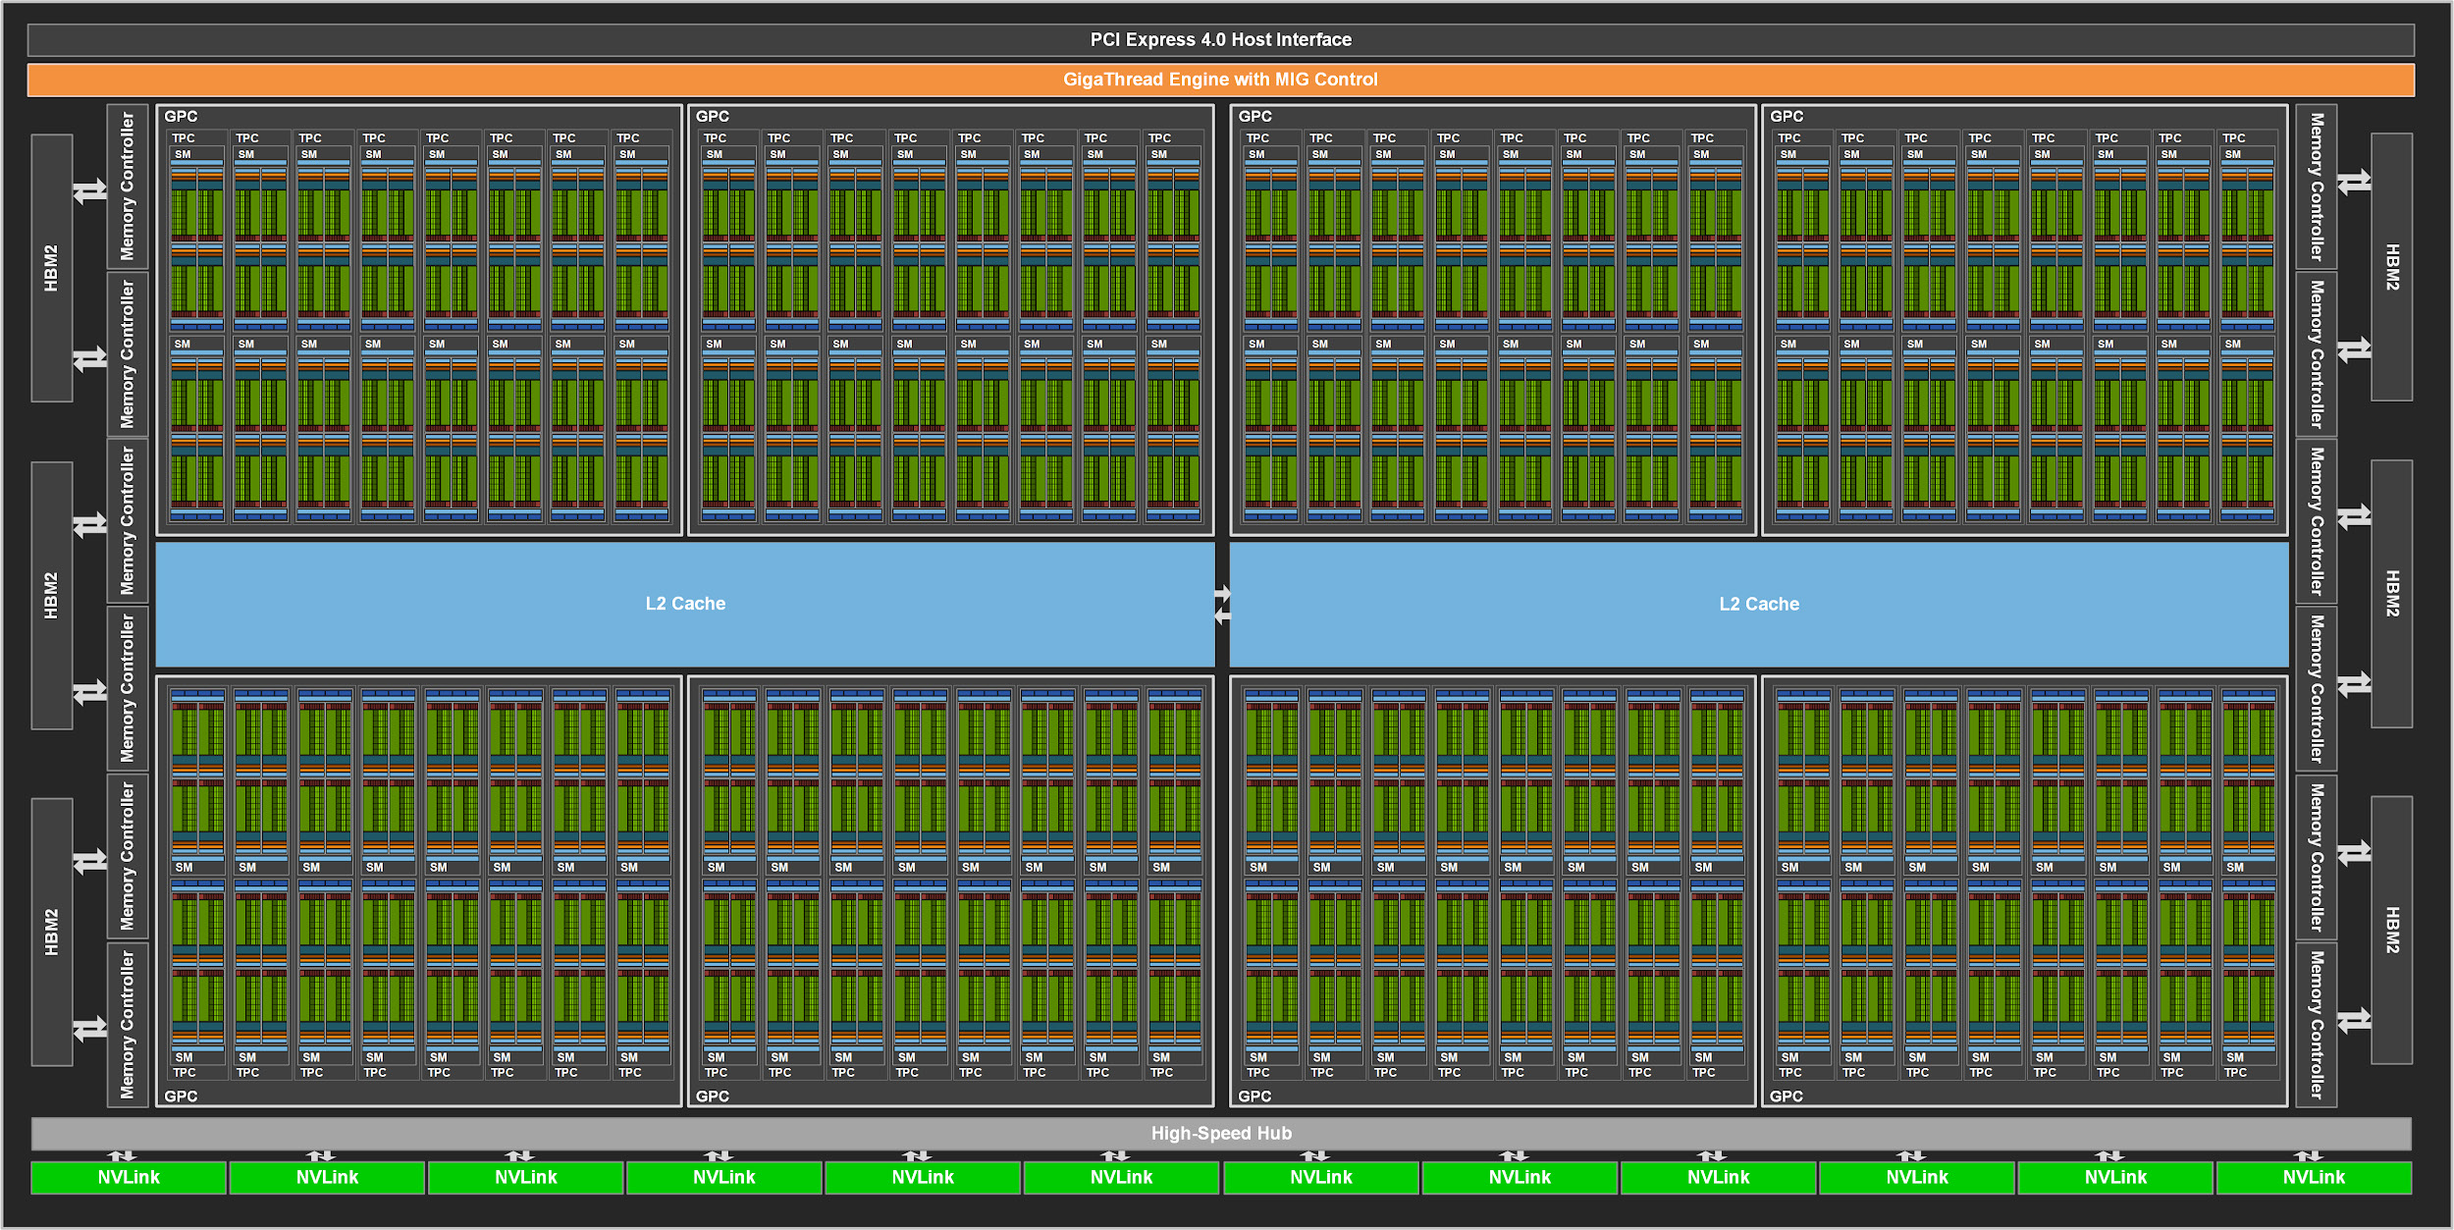
>> this->NVIDIA_AMPERE

